Slide 1
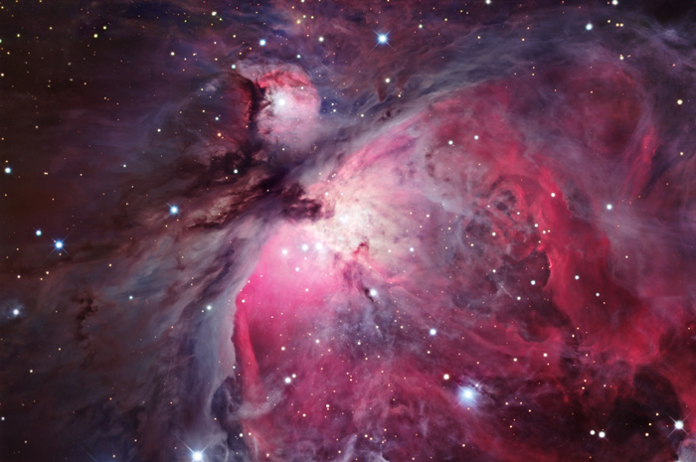
Існування інших Всесвітів

Slide 2
До сенсаційних висновків щодо існування інших Всесвітів підштовхнули дані, отримані за допомогою космічного телескопа Планка. Вчені створили найточнішу карту мікрохвильового фону - так званого реліктового випромінювання, що зберігся з моменту зародження Всесвіту. І побачили більше, ніж дивні сліди.
(Реліктове випромінювання — космічне електромагнітне випромінювання з високою ступінню ізотропності )
Вважається, що найбільше реліктове випромінювання, яким наповнений простір, є відлунням Великого Вибуху - коли 13,8 мільярдів років тому щось неймовірно крихітне і неймовірно щільне раптом "вибухнуло", розширилось й перетворилося у навколишній світ. Тобто, наш Всесвіт.

Slide 3
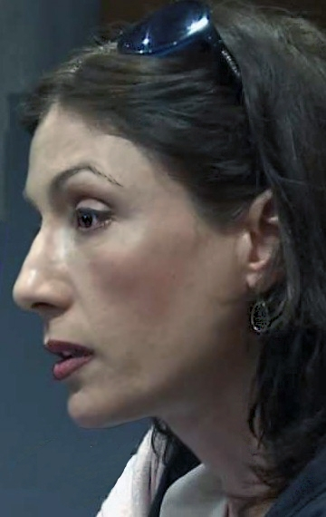
Ще в 2005 році фізик-теоретик Лаура Мерсини-Хоутон і її колега Річард Холман передбачили існування аномалій мікрохвильового фону. І припустили, що виникли вони через те, що на наш Всесвіт впливають інші Всесвіти, розташовані поруч. Сьогодні, коли Мерсини-Хоутон детально вивчила карту космічного випромінювання, вона переконана, що її гіпотеза про існування нескінченної кількості Всесвітів підтвердилася.
«Ці аномалії викликані поштовхами з боку сусідніх всесвітів, які тиснули на нашу ще в момент Великого вибуху. Я вважаю, що це перший доказ існування мультивсесвіту», – каже дослідниця.

Slide 4
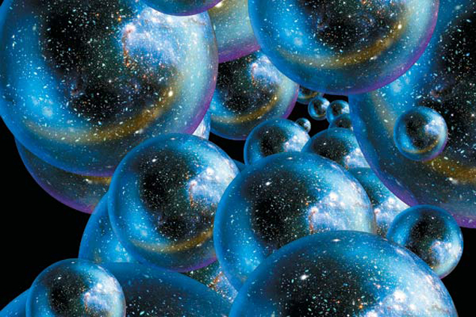
Мультивсесвіт
Мультивсесвіт — гіпотетична множина всіх можливих паралельних всесвітів (включно з тим, де ми знаходимося), це уявлення про структуру такого мультивсесвіту, природу кожного всесвіту, що входить до його складу.
Стефан Фіней побачив на картині мікрохвильового фону, як мінімум, чотири аномально "холодних" круглих плями, які він назвав "синцями". І тепер доводить, що ці "синці" виникли від безпосередніх ударів сусідніх Всесвітів з нашою. На його думку, Стефанна, Всесвіти виникають і зникають, немов бульбашки пари в киплячій рідині. А виникнувши, стикаються. І відскакують один від одного, залишаючи сліди.

Slide 5
Із світу в світ перелітаючи…
- Чи можна потрапити з нашого Всесвіту в який-небудь інший? Або сусіди відокремлені якоюсь нездоланною перешкодою? - Перешкоду можна подолати, - вважає професор Тібо Дамур і його колега Сергій Солодухін.
На думку вчених, існують ходи, що ведуть в інші світи. З боку вони - ці ходи - виглядають в точності як "чорні діри". Але насправді ним не є.

Slide 6
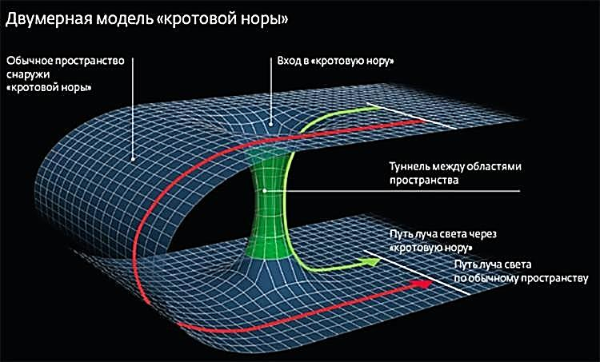
"Кротові нори"
Тунелі, що з'єднують віддалені частини нашого Всесвіту, одні астрофізики називають "червоточини" (wormholes), інші - "кротовими норами". Суть в тому, що, пірнувши у таку нору, можна мало не миттєво виринути десь в іншій галактиці, віддаленої на мільйони й навіть на мільярди світлових років.
Принаймні теоретично подібна подорож можлива в межах нашого Всесвіту. А якщо вірити Дамуру і Солодухину, то виринути можна ще далі - взагалі в іншому Всесвіті. Не закрита начебто і зворотна дорога.

Slide 7
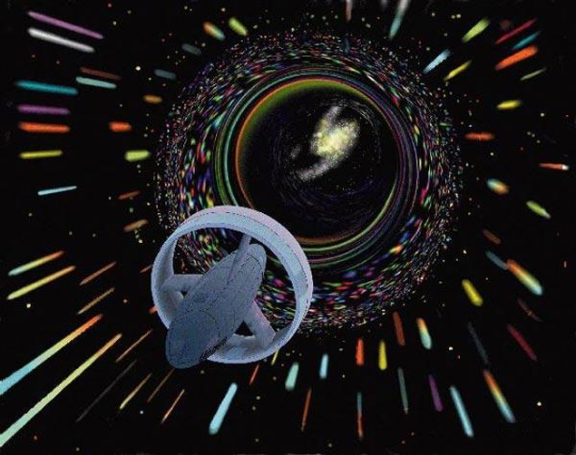
Вчені за допомогою розрахунків виявили, як повинні виглядати "кротові нори", що ведуть саме в сусідні Всесвіти. І виявилося, що подібні об'єкти нічим особливо не відрізняються від вже відомих "чорних дір". І ведуть вони себе так само - поглинають матерію, деформують тканину простору-часу.
Єдина суттєва різниця: крізь "нору" можна пробратися і залишитися цілим. А "чорна діра" розірве своїм жахливим гравітаційним полем корабель, що наближається до неї, на атоми.

